Slide 1

Правовое воспитание детей дошкольного возраста

Slide 2


«Каждый человек, независимо от происхождения и положения, заслуживает уважения. Мы должны уважать друг друга так же, как уважаем себя». У.Тан

Slide 3
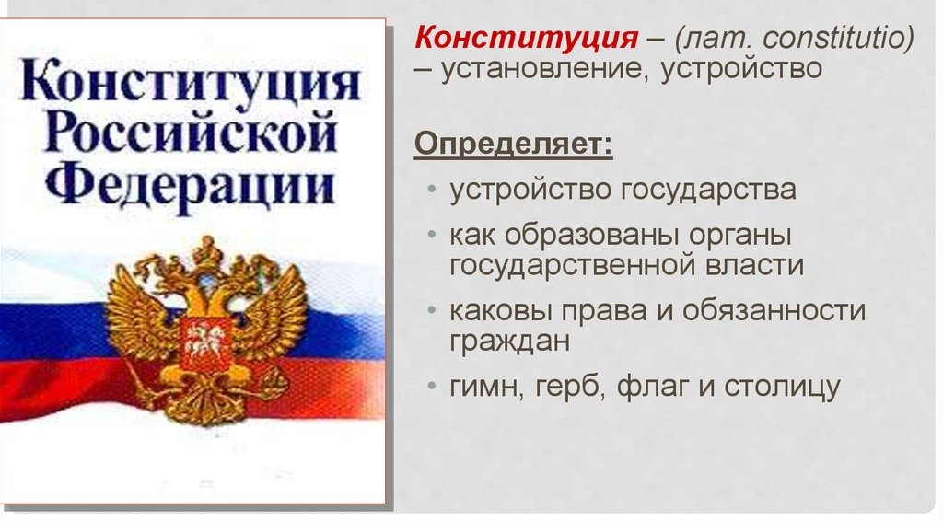
МЫ- ГРАЖДАНЕ РОССИИ
Права и обязанности гражданина России закреплены в главном законе –Конституции Российской Федерации.

Slide 4

К основным международным документам, касающимся прав детей относятся:
1959 г. - Декларация прав ребёнка.
1989 г. - Конвенция о правах ребёнка.
1990г. - Всемирная декларация об обеспечении выживания, защиты и развития детей.

Slide 5
Нормативные правовые акты Российской Федерации касающиеся прав детей :
- Конституция Российской Федерации
- Семейный Кодекс Российской Федерации
- Гражданский кодекс Российской Федерации
- Уголовный Кодекс Российской Федерации
- Федеральный закон от 24 июля 1998 г. N 124- ФЗ «Об основных гарантиях прав ребенка в Российской Федерации».

Slide 6

РЕБЕНОК ИМЕЕТ ПРАВО:
На образование
На жизнь и здоровье развитие
Знать своих родителей
На гражданство
На равные права в независимости от пола
На имя
На здравоохранение и социальное обеспечение
На заботу родителей

Slide 7
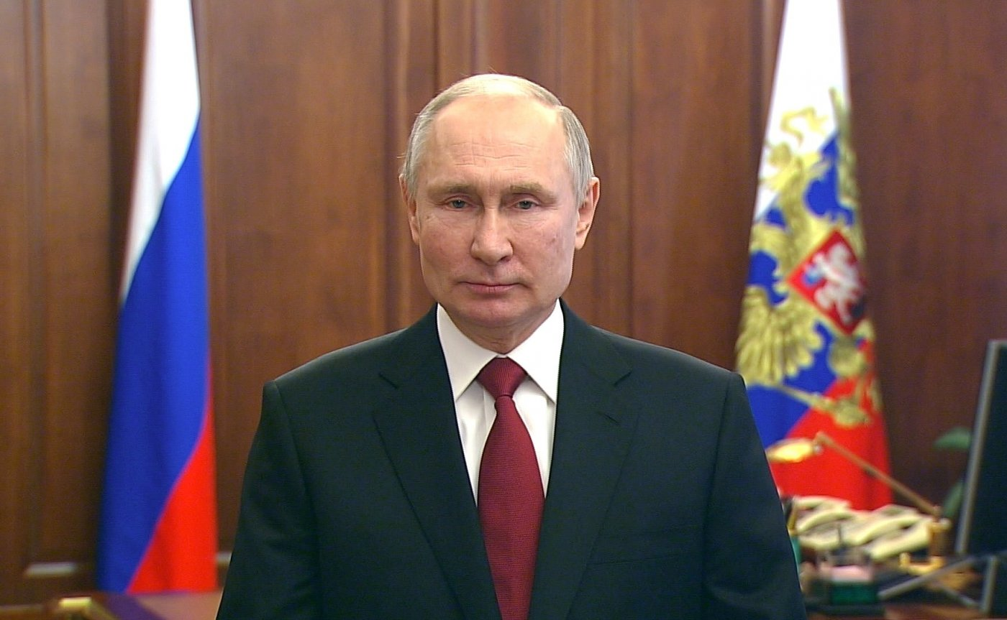
«В традициях народов России всегда было особое, бережное отношение к детям». В.В. Путин

Slide 8

СПАСИБО ЗА ВНИМАНИЕ
Презентацию подготовила воспитатель ГБОУ Школа №1532 г.Москва
Пакичева Ольга Александровна

